Slide 1
Introducción a Scripting (Bash) y Comandos básicos
Unidad 2

Slide 2
Contenidos
Presentación de Linux
Estructura de directorio de archivos
Comandos básicos de Linux
Scripts

Slide 3

Linux

Slide 4
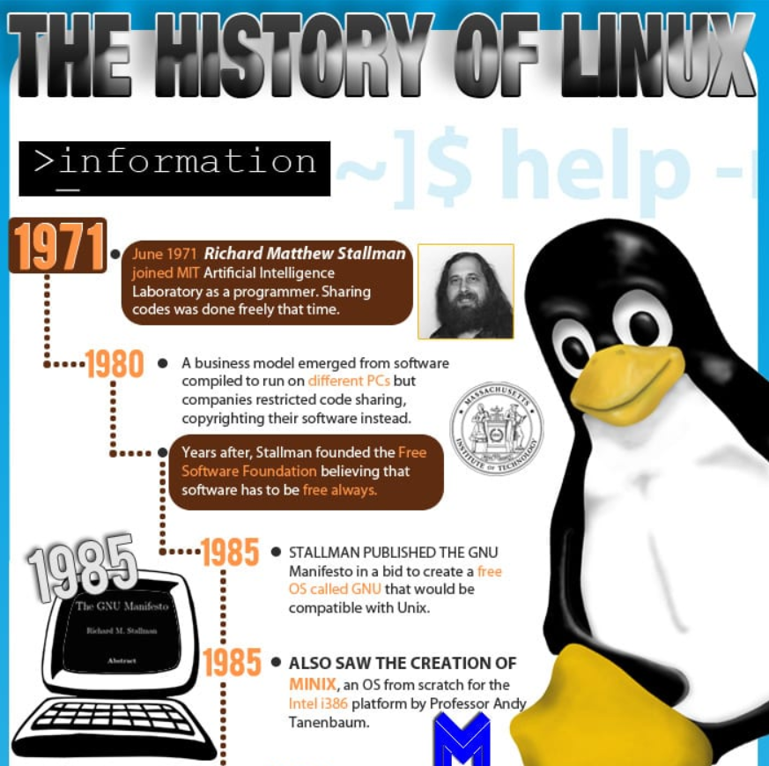
Linux
Unix: es un S.O. que nació a principios de la década de los 70 por los desarrolladores Ken Thompson y Dennis Ritchie. Fue creado en los Laboratorios Bell, que pertenecen a la famosa compañía AT&T. Fue creado para manejar servidores. Unix es un sistema propietario que no se puede modificar, propiedad de la compañía AT&T que es la única que tiene permiso de modificarlo y actualizarlo.

Slide 5
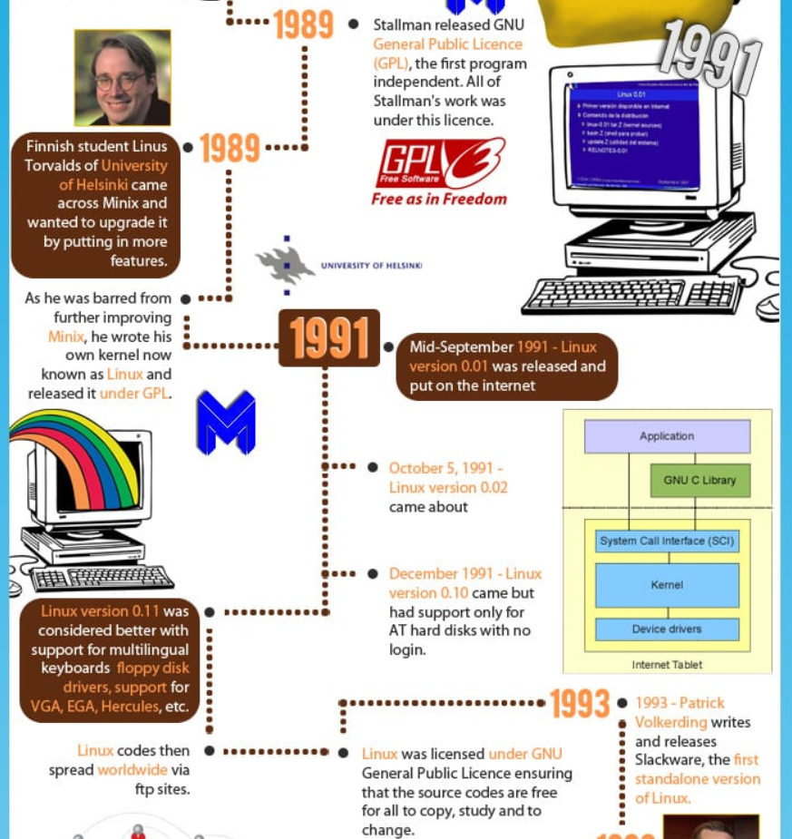
Linux

Slide 6
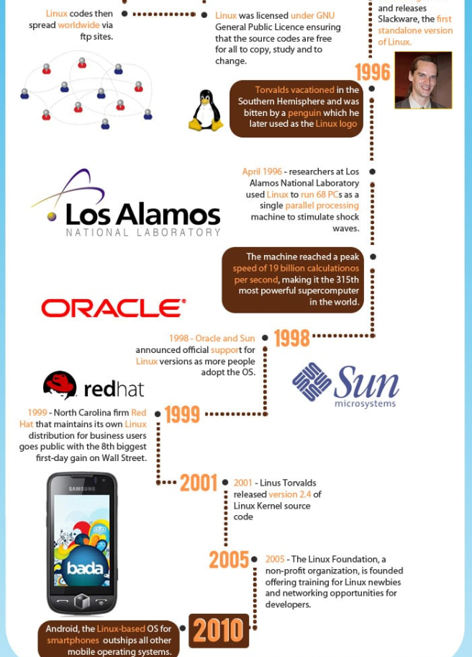
Linux

Slide 7
Linux
Técnicamente, se llama Linux al núcleo o kernel del sistema, cuya denominación correcta es GNU/Linux, creado por el ingeniero finlandés Linus Torvalds en 1991.
El código fuente de Linux está a disposición de cualquier persona. Así todos los usuarios están habilitados a modificar y redistribuir el programa con libertad, aunque teniendo en cuenta lo que establece su licencia.
Las distribuciones de Linux, en este marco, son sistemas con aplicaciones y funciones añadidas para satisfacer las necesidades de un grupo específico de usuarios, dando así origen a ediciones domésticas, empresariales y para servidores.

Slide 8
Linux
 | Linux | Unix
Creación | 1991 | 1969
Standard | Open source | Copyrighted
Tipo | Kernel | Sistema operativo
Variantes | Ubuntu, RedHat, Solaris, etc | AIX, HP-UX, BSD, etc.
Código fuente | Disponible para el público | No disponible

Slide 9
Estructura de directorio de archivos

Slide 10
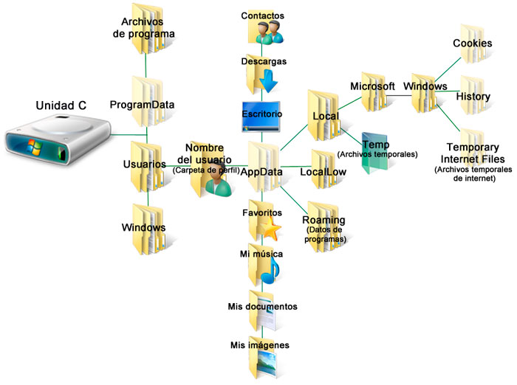
Estructura de directorio de archivos en Windows

Slide 11
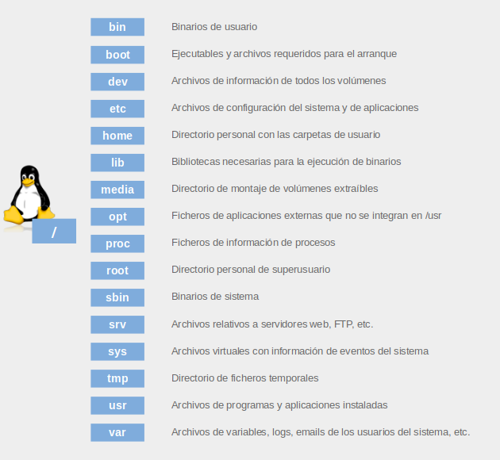
Estructura de directorio de archivos en
Linux

Slide 12
Repaso
Estructura general de un S.O.:
Software
Shell
Núcleo (kernel)
Hardware

Slide 13
Repaso
Shell: Es un programa que actúa como un intérprete de comandos. Este programa siempre está en funcionamiento en el sistema y registra todas las órdenes para decodificarlas y pasarlas al núcleo. Existen dos tipos de Shell y estos son:
Shells de texto común: como bash, emacs, símbolo del sistema de Windows.
Shells gráficos: como GNome, KDE, XFCE, LXDE, Unity, MacOS Desktop Environment, Escritorio Windows.
Núcleo (kernel): Es un programa formado por los componentes más fundamentales del sistema operativo. Es la capa responsable de asegurar que todos los programas y procesos tengan acceso a los recursos que necesitan de la máquina. También, el responsable de coordinar el acceso al hardware y los datos entre los diferentes componentes del sistema.
Estructura general de un S.O.:
Software
Shell
Núcleo (kernel)
Hardware

Slide 14
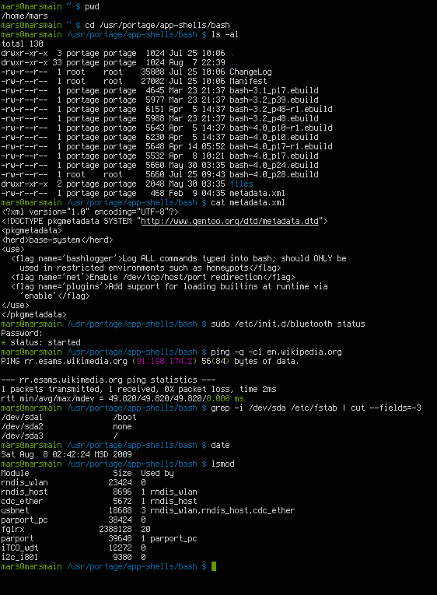

BASH
Bash es un shell CLI que recibe lo que se escribe en la terminal y lo convierte en instrucciones para el sistema operativo.

Slide 15
Prompt
El prompt es una indicación que muestra el shell para anunciar que espera una orden del usuario. Cuando el usuario escribe una orden, el shell la ejecuta.
~: símbolo (virgulilla) que se refiere al valor de la variable $HOME. Esto es el directorio del usuario que está logueado. Permite referenciar ese directorio directamente, sin tener que escribir /home/usuario/ cada vez.
Nombre de Usuario
Nombre de host (PC)
Directorio

Slide 16
Comandos básicos de Linux

Slide 17


Comandos básicos de Linux
Para demostrar algunos comandos básicos, se crea una VM con Centos OS minimal (todo en Long Term Support - LTS).

Slide 18
Comandos básicos de Linux
Comando | Uso
ls | Lista el contenido de un directorio
pwd | Muestra la ruta absoluta del directorio en el que se encuentra
cd | Cambia al directorio indicado
cp | Copiar archivos y carpetas. Ej: cp file_to_copy.txt new_file.txt
rm | Elimina archivos y directorios. Ej: rm file_to_remove.txt
mv | Mueve (o renombra) archivos y directorios. Ej: mv source_file destination_folder/
mkdir | Crea carpetas
man | Muestra la página del manual de cualquier otro comando
Comando | Uso
touch | Crea nuevos archivos vacíos
sudo | Permite actuar como usuario root
exit | Termina una sesión de shell
shutdown | Apaga el equipo
top | Es un visor de procesos interactivo
(Ubuntu) apt (Centos) yum | Permite gestionar paquetes
echo | Muestra un texto
cat | Permite crear, visualizar y concatenar archivos
./ | Es una notación. Permite ejecutar un archivo ejecutable

Slide 19
Comandos básicos de Linux
Comando | Uso
ps | Muestra los procesos que tu sesión de shell actual está ejecutando
kill | Detiene procesos
ping | Se utiliza para verificar “conectividad de red”
vi | Editor de archivos
history | Muestra una lista con los comandos que has utilizado en el pasado
passwd | Permite cambiar la contraseña
less | Permite inspeccionar archivos hacia atrás y hacia adelante
grep | Busca líneas que coincidan con una expresión regular y las imprime
Comando | Uso
whoami | Muestra el nombre de usuario actualmente en uso
uname -a | Imprime la información del sistema operativo
find | Busca archivos en una jerarquía de directorios basándose en una expresión regex. Ej: find [flags] [path] -name [expression] find ./ -name "long.txt" # ./long.txt
wget | Utilidad para recuperar contenidos de Internet
df -h | Informa sobre el uso del espacio en disco del sistema
du -h | Muestra cuánto espacio ocupa un archivo o un directorio
ip addr show | Ver IP asignada

Slide 20
Scripts

Slide 21

Script
Un script es un archivo que contiene una secuencia de comandos. Por lo general, describen una solución simple a un problema específico. Por lo general las extensiones de estos archivos son:
En Windows: .bat o .cmd
En Linux: .sh

Slide 22
Script
Para crear un script en bash solo hay que crear un archivo que tenga una extensión “.sh”. Ejemplo: “hola.sh”
#!/bin/bash
# Este es nuestro primer programa
echo Hola Mundo
Luego desde la shell le daremos permisos de ejecución con:
chmod +x ./hola.sh
Lo ejecutamos:
./hola.sh

Slide 23
Script
Shebang: par de caracteres #! en el encabezamiento del archivo que indica la ruta completa al intérprete de las órdenes contenidas en el mismo
#!/bin/bash
# Este es nuestro primer programa
echo Hola Mundo
Comentario
Comandos

Slide 24
Script
Shebang: par de caracteres #! en el encabezamiento del archivo que indica la ruta completa al intérprete de las órdenes contenidas en el mismo
#!/bin/bash
# Este es nuestro primer programa
echo Hola Mundo
Comentario
Comandos

Slide 25
Script
Una variable es donde se guarda en memoria (y se recupera) datos que se utilizan en un programa.
En bash, una variable y su valor se pueden definir de la siguiente manera:
Es importante no dejar espacios ni antes ni después del “+”.
En bash, para referenciar o recuperar el valor de una variable se utiliza el símbolo $:
nombre_variable=valor_variable
$nombre_variable

Slide 26
Script
Podemos asignar diferentes valores a una misma variable.
Las variables pueden tener cualquier nombre. Sin embargo, existen algunas restricciones:
Sólo puede contener caracteres alfanuméricos y guiones bajos
El primer carácter debe ser una letra del alfabeto o “_”.
No pueden contener espacios.
Es case sensitive (distingue mayúsculas y minúsculas).
Algunos nombres son reservados por el sistema como variables de entorno y no se deben utilizar (Ej: PATH).
#!/bin/bash
to_print='Hola mundo'
echo $to_print
to_print=5.5
echo $to_print

Slide 27
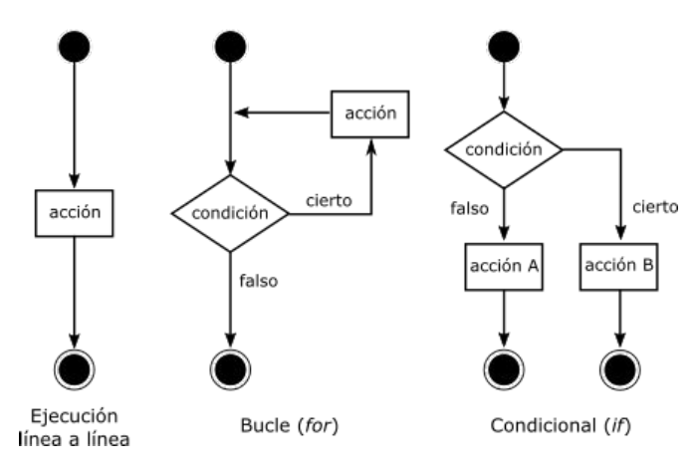
Script
Control del flujo del programa

Slide 28
Condicional IF
La sintaxis básica de un condicional es la siguiente:
if [[ CONDICIÓN ]];
then
COMANDO 1 si se cumple la condición
fi
if [[ CONDICIÓN ]];
then
COMANDO 1 si se cumple la condición
else
COMANDO 2 si no se cumple la condición
fi
También se puede especificar qué hacer si la condición no se cumple:

Slide 29
Condicional IF
Incluso se pueden añadir más condiciones concatenando más if:
if [[ CONDICIÓN 1 ]];
then
COMANDO 1 si se cumple la condición 1
elif [[ CONDICIÓN 2 ]];
then
COMANDO 2 si se cumple la condición 2
else
COMANDO 3 si no se cumple la condición 2
fi

Slide 30

Condicional IF
Ejemplo con números:
#!/bin/bash
num1=$1 # la variable toma el primer valor que le pasamos al script
num2=$2 # la variable toma el segundo valor que le pasamos al script
if [[ $num1 -gt $num2 ]];
then
echo $num1 es mayor que $num2
else
echo $num2 es mayor que $num1
fi
Al comparar números podemos realizar las siguientes operaciones:
lt -> menor que (<)
gt -> mayor que (>)
le -> menor o igual que (<=)
ge -> mayor o igual que (>=)
eq -> igual (==)
ne -> no igual (!=)

Slide 31
Condicional IF
Ejemplo con texto:
#!/bin/bash
string1='reo'
string2='teo'
if [[ $string1 > $string2 ]];
then
echo Eso es verdad
else
echo Eso es mentira
fi
Al comparar cadenas de texto podemos realizar las siguientes operaciones:
= -> igual, las dos cadenas de texto son exactamente idénticas
!= -> no igual, las cadenas de texto no son exactamente idénticas
< -> es menor que (en orden alfabético ASCII)
> -> es mayor que (en orden alfabético ASCII)
-n -> la cadena no está vacía
-z -> la cadena está vacía

Slide 32
Condicional IF
Ejemplo con archivos:
Al comparar archivos podemos realizar las siguientes operaciones:
-e -> name name existe
-f -> name name es un archivo normal (no es un directorio)
-s -> name name NO tiene tamaño cero
-d -> name name es un directorio
-r -> name name tiene permiso de lectura para el user que corre el script
-w -> name name tiene permiso de escritura para el user que corre el script
-x -> name name tiene permiso de ejecución para el user que corre el script
#!/bin/bash
for file in $(ls);
do
if [[ -d $file ]];
then
echo directorio: $file
else
if [[ -x $file ]];
then
echo archivo ejecutable: $file
else
echo archivo no ejecutable: $file
fi
fi
done

Slide 33
Loop FOR
La sintaxis general de los bucles es la siguiente:
for VARIABLE in LISTA_VALORES;
do
COMANDO 1
COMANDO 2
...
COMANDO N
done

Slide 34
Loop FOR
Donde la lista de valores puede ser un rango numérico:
for VARIABLE in 1 2 3 4 5 6 7 8 9 10;
for VARIABLE in {1..10};
for VARIABLE in file1 file2 file3;
for VARIABLE in $(ls /bin | grep -E 'c.[aeiou]');
Una serie de valores:
El resultado de la ejecución de un comando:

Slide 35
Loop FOR
Ejemplo:
#!/bin/bash
for numero in {1..20..2};
do
echo Este es el número: $numero
done
Lista de los números del 1 al 20 incrementados en 2.

Slide 36
Loop Until & While
#!/bin/bash
contador=0
termina=10
while [ $termina -ge $contador ]
do
echo $contador
let contador=$contador+1
done
until [ $termina -ge $contador ]
do
echo $contador
let contador=$contador+1
done
WHILE: el bucle se ejecuta mientras la condición sea cierta.
UNTIL: el bucle se ejecuta mientras la condición sea falsa.

Slide 37
Operaciones aritméticas
$num=10
echo $((num + 2))
echo $((num ** 2))
~$ echo $((num * 2))
~$ echo $((num / 2))
~$ echo $((num % 2))
~$ echo $((num++))
~$ echo $num
~$ echo $((++num))
~$ echo $num
Bash también permite la operaciones aritméticas con número enteros:
+ - : suma, resta
** : potencia
* / % : multiplicación, división, resto (módulo)
VAR++ VAR– : post-incrementa, post-decrementa
++VAR –VAR : pre-incrementa, pre-decrementa

Slide 38
Manipulación de cadenas de texto (strings)
echo ${string:0} : abcABC123ABCabc
echo ${string:0:1} : a (primer caracter)
echo ${string:7} : 23ABCabc
echo ${string:7:3} : 23A (3 caracteres desde posición 7)
echo ${string:7:-3} : 23ABC (desde posición 7 hasta el final-3)
echo ${string: -4} : Cabc (atención al espacio antes del menos)
echo ${string: -4:2} : Ca (atención al espacio antes del menos)
Extraer subcadena:
Mediante ${cadena:posicion:longitud} podemos extraer una subcadena de otra cadena.
Si omitimos :longitud, entonces extraerá todos los caracteres hasta el final de cadena.
Por ejemplo, en la cadena string “abcABC123ABCabc”:

Slide 39
Manipulación de cadenas de texto (strings)
${cadena#subcadena} : borra la coincidencia más corta de subcadena desde el principio de cadena
${cadena##subcadena} : borra la coincidencia más larga de subcadena desde el principio de cadena
echo ${string#a*C} : 123ABCabc
echo ${string##a*C} : abc
Borrar subcadena:
Hay diferentes formas de borrar subcadenas de una cadena:
Por ejemplo, en la cadena string “abcABC123ABCabc”:

Slide 40
Manipulación de cadenas de texto (strings)
${cadena/buscar/reemplazar} : Sustituye la primera coincidencia de buscar con reemplazar
${cadena//buscar/reemplazar} : Sustituye todas las coincidencias de buscar con reemplazar
echo ${string/abc/xyz} : xyzABC123ABCabc.
echo ${string//abc/xyz} : xyzABC123ABCxyz.
Reemplazar subcadena:
También existen diferentes formas de reemplazar subcadenas de una cadena:
Por ejemplo, en la cadena string “abcABC123ABCabc”:

Slide 41
Manipulación de cadenas de texto (strings)
Ejemplo:
#!/bin/bash
x="Hola Mundo!"
echo $x # Hola Mundo!
y=${x,,}
echo $y # hola mundo!
z=${y^^}
echo $z # HOLA MUNDO!
${cadena,,} : convierte todas las letras en minúsculas.
${cadena^^} : convierte todas las letras en mayúsculas.

Slide 42
READ
Ejemplo:
#!/bin/bash
read a b c
echo $a
echo $b
echo $c
1 2 3
1
2
3
El comando read interrumpe la ejecución del shell hasta que el usuario introduzca una cadena de caracteres (aunque sea vacía) en su entrada estándar.
Las palabras que componen la cadena de caracteres escrita por el usuario se asignan a las variables cuyos nombres se pasan como argumentos al comando read.

Slide 43

¡AHORA TE TOCA A VOS!
Realizar TP: 5

Slide 44

¡Gracias!
Ninja tips!

